Slide 1
Programme Éducatif Fédéral

Slide 2
Programme Éducatif Fédéral
Thématique de l’action : Engagement citoyen
Intitulé de l’action : Pour l’Ukraine
Lieu : Pont de Beauvoisin
Public(s) et nombre de personnes concerné(s) : l’ensemble du club
Constat(s) et Objectif(s) : Pour aider les populations dans le besoin, le club voulait se mobiliser et être solidaire au vue de la situation actuelle
Personne(s) intervenante(s): Monika, Sandy Hyvernat, Yannis Maoudj
Descriptif synthétique de l’action : En lien avec Monika, femme de Raoul Martins, coach senior de l'USP, qui est d'origine Polonaise non loin de la frontière Ukrainienne, pays européen accueillant le plus grand nombre de réfugiés Ukrainiens, le club s’est associé pour une collecte de matériel médical.
C’est 75kg de matériel médical qui a été envoyé en Ukraine.

Slide 3
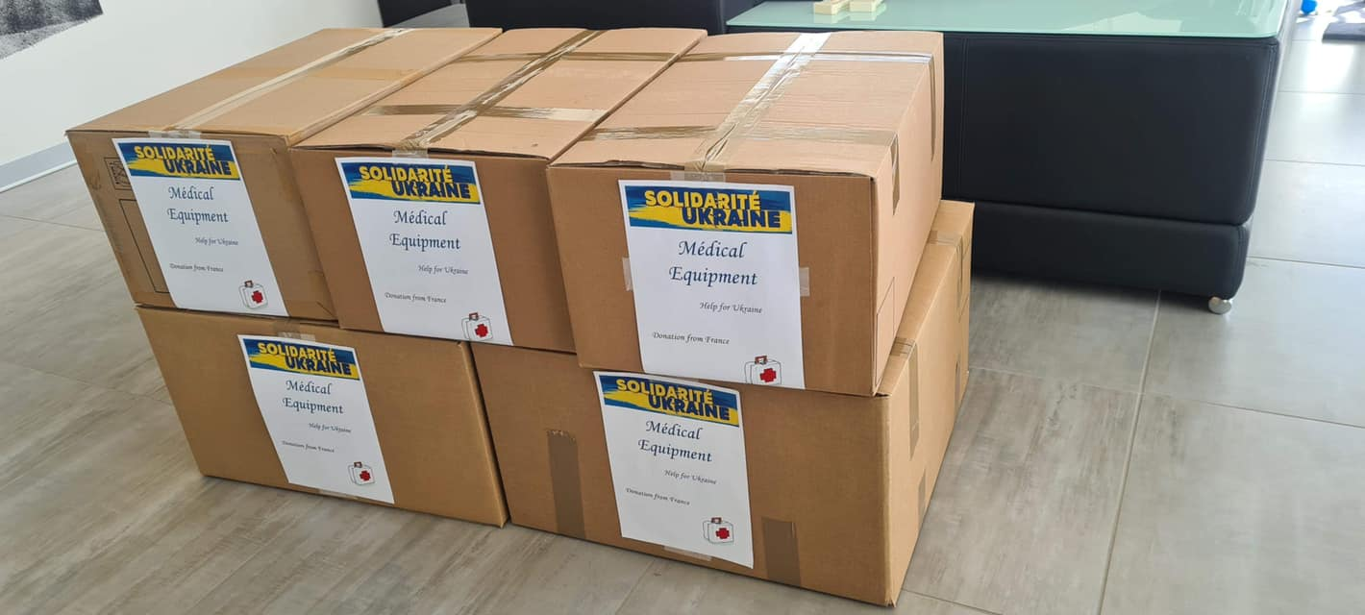
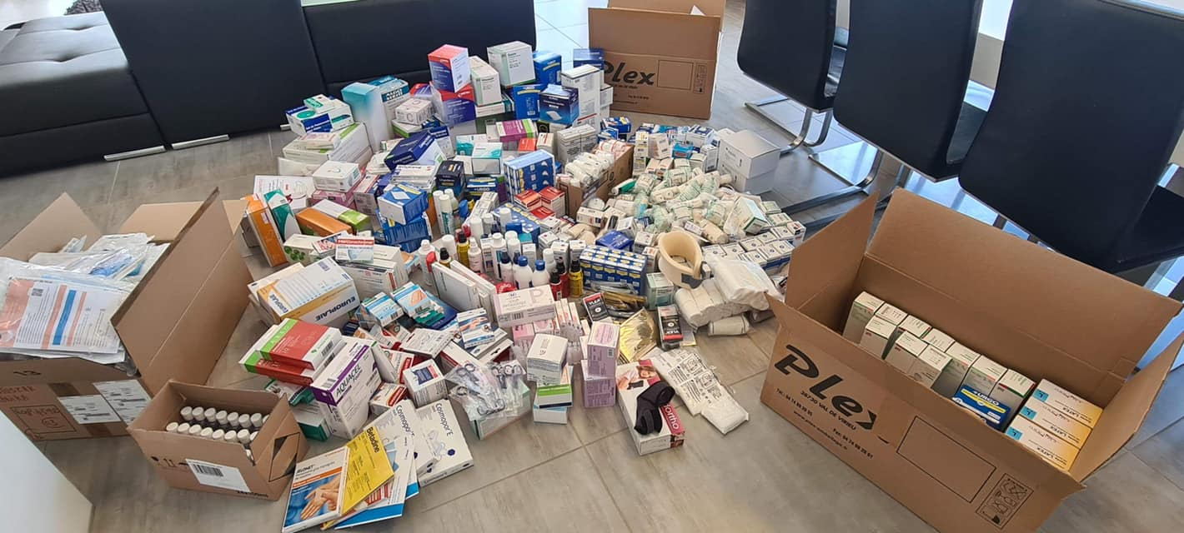
Programme Éducatif Fédéral

